Slide 1
מבוא למדעי הנתונים- פרויקט גמר Text analysis
By Ido Dohan & Lihi Shemesh

Slide 2
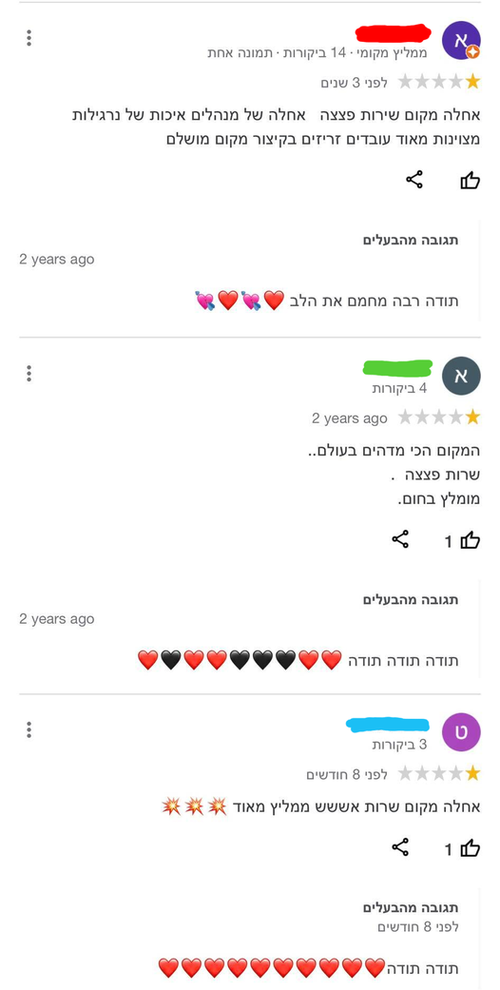
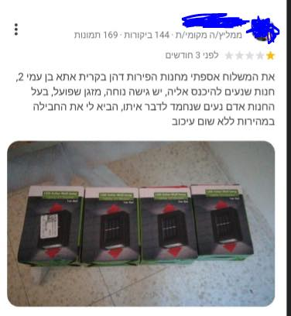
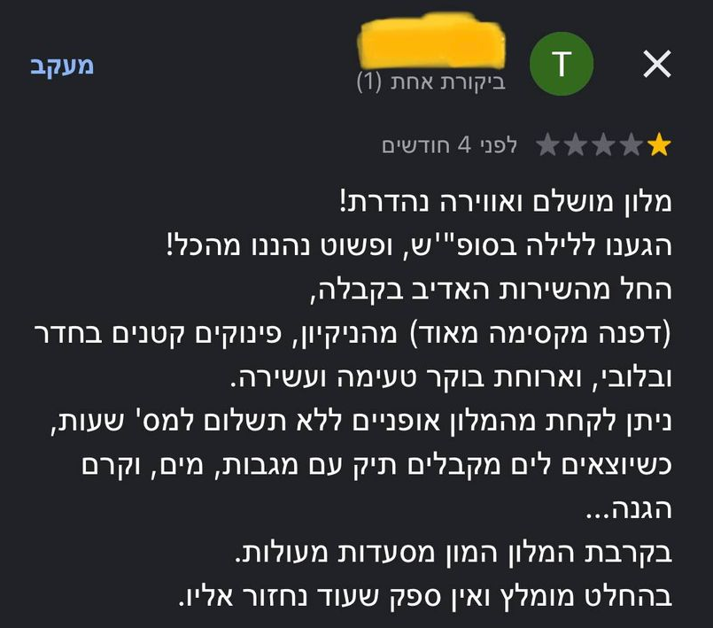
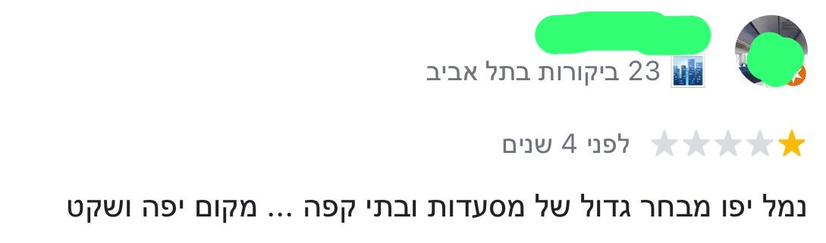
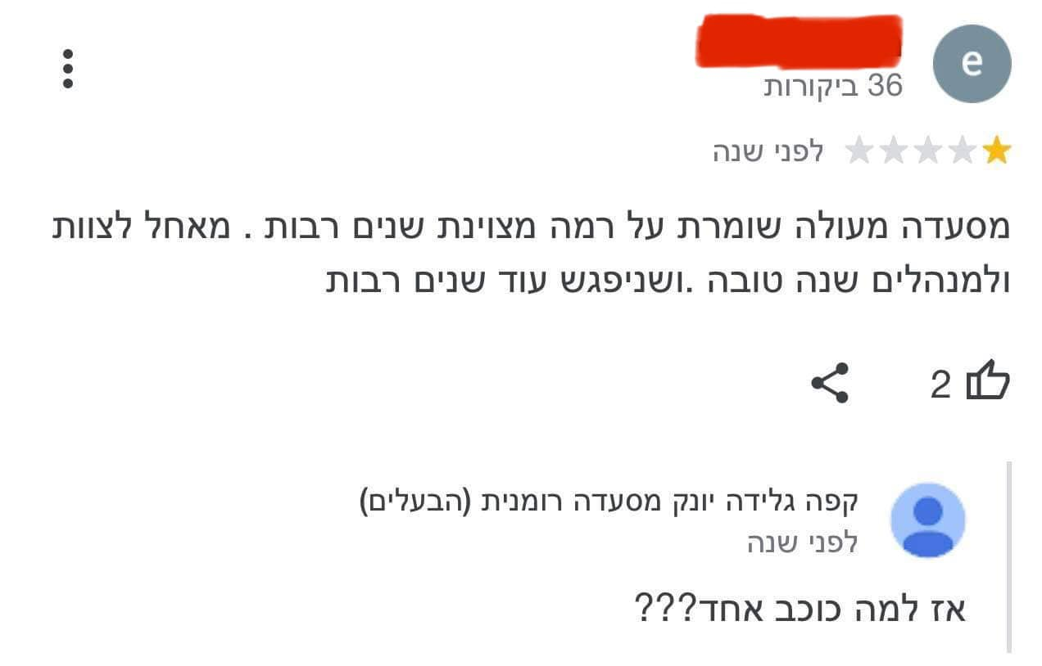
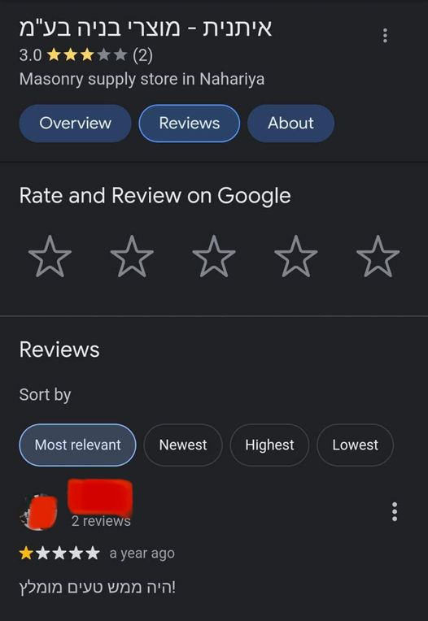
הקדמה
קיבלנו מוטיבציה לרעיון המחקר שלנו כאשר ראינו את הבעיה הבאה ורצינו לפתור אותה:
For more info: HIT | Ido |Lihi
You can visit our GitHub page:
https://github.com/idodohan/SentimentAnalysis

Slide 3
1. הגדרת הבעיה
1
2
ברצוננו לפתור את בעיית חוסר התאימות בין הביקורת הטקסטואלית שנכתבה על ידי המבקר לדירוג ("הכוכבים") שנתן לדבר שעליו נכתבה הביקורת
אנשים שהם בעלי ידע טכנולוגי מועט או אשר לא מבינים את המשמעות של דירוג הכוכבים בהתאם לטקסט שכתבו יכולים לפגוע בעסקים משום שהם לא יודעים לדרג כראוי את הביקורת הטקסטואלית שלהם
3
ברצוננו לפתור את הבעיה הנ"ל.
לאחר חשיבה מרובה הבעיה הגענו למסקנה כי עלינו למצוא ולכתוב מנגנון/ מודל שמזהה את חוסר התאימות בין הביקורת הטקסטואלית לכוכבים

Slide 4
מכאן עולה שאלת המחקר
האם ניתן לסווג טקסטים כחיוביים או שליליים באמצעות למידת מכונה?

Slide 5

2. זיהוי נתונים בקנה מידה משמעותי והרכשתם
חיפשנו באתר מלונות שמכילות הרבה ביקורות. עבור כל מלון נכנסנו לעמוד הביקורות שלו ומשם חילצנו את הטקסט ואת הציון (דירוג הכוכבים) המתאים
חיפשנו אתר שמכיל ביקורות טקסטואליות עם דירוג כוכבים בכמות גדולה על מנת שנוכל להגיע ל K50 נתונים
הגענו למסקנה ש Booking.com
זה אתר טוב כי הוא מכיל את הצרכים שלנו
ובחרנו להשתמש בו ובביקורות שנמצאות בו

Slide 6
קישור לאתר booking.com
https://www.booking.com/index.en-gb.html?ws=;gclid=Cj0KCQjw7aqkBhDPARIsAKGa0oJkQdj_1OETrR-eFzV7LDCRNxy46RtmCsjmH8bs4_hxT5wBZAMlYoEaAmleEALw_wcB;label=en-il-booking-desktop-Hc7lLD87bTa7KWOKDJGMegS652796016630%3Apl%3Ata%3Ap1%3Ap2%3Aac%3Aap%3Aneg%3Afi%3Atikwd-334108349%3Alp1008002%3Ali%3Adec%3Adm;aid=2311236
Reviews

Slide 7
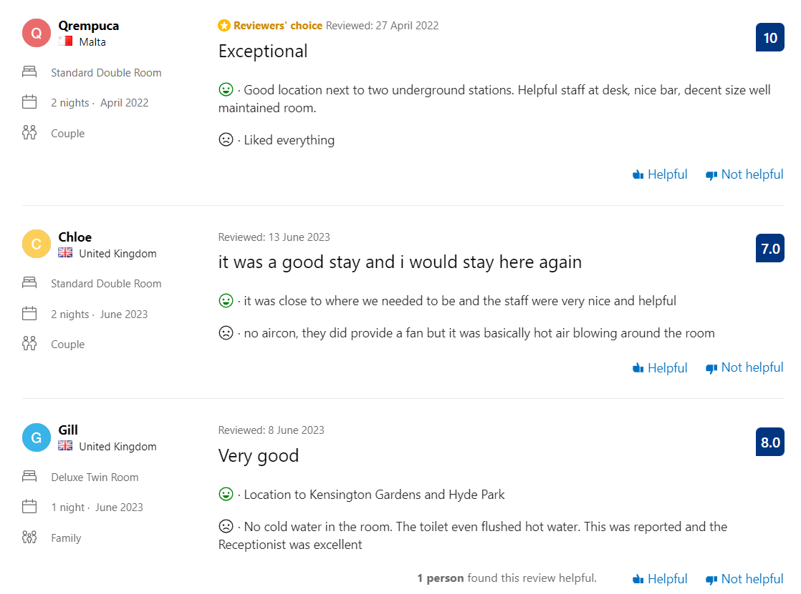
ביקורות לדוגמא

Slide 8



מקורות הנתונים והרכשה
בעיה שנתקלנו:
שימוש בספריית BeautifulSoup
בעיה בלחצן עבור לעמוד הבא
בעיה שנתקלנו:
חילוץ הנתונים בכפתור "לכל חוות הדעת" בבוקינג

Slide 9

פתרנו את הבעיות שהיו לנו בהרכשת הנתונים באמצעות selenium
מכל review נחלץ את המאפיינים הנדרשים: טקסט וציון

Slide 10
3. ניתוח ראשוני וטיוב נתונים
ביקורת ללא טקסט
יצירת DataFrame
במידה והביקורת נכתבה ללא טקסט ורק ציון הוזן, יכנס בצמוד לציון ערך טקסטואלי דיפולטי המתאים לציון
כל שורה מייצגת ביקורת
review
text
grade
כפילויות
משום שאין חשיבות לכפילות של מידע, כל הביקורות בעלי טקסט זהה ימחקו

Slide 11
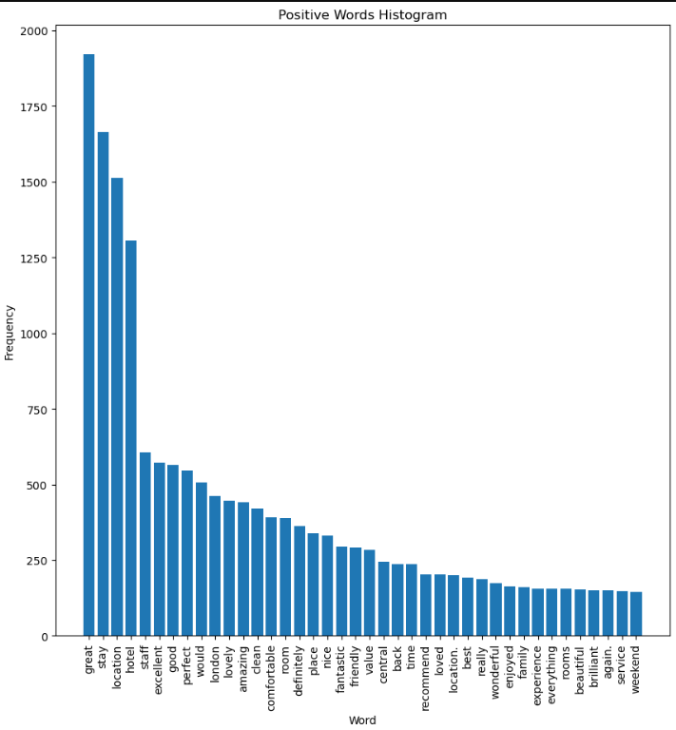
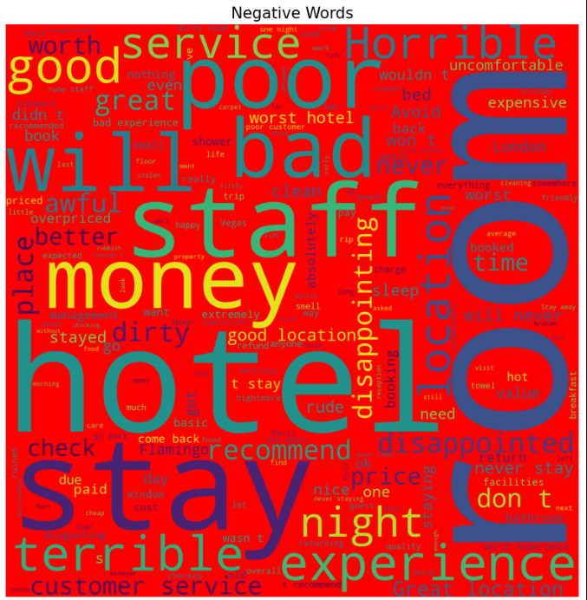
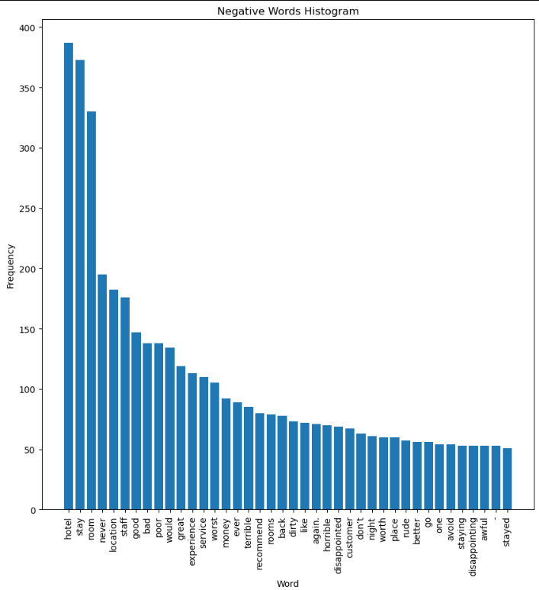
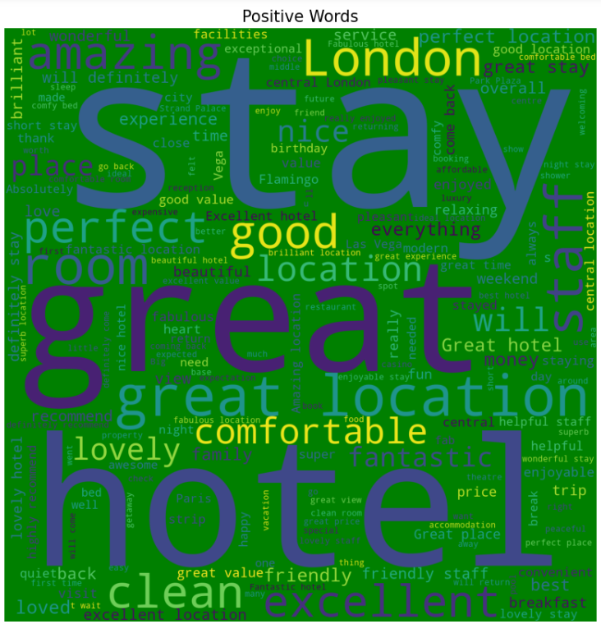
4. ויזואליזציה ו-EDA

Slide 12
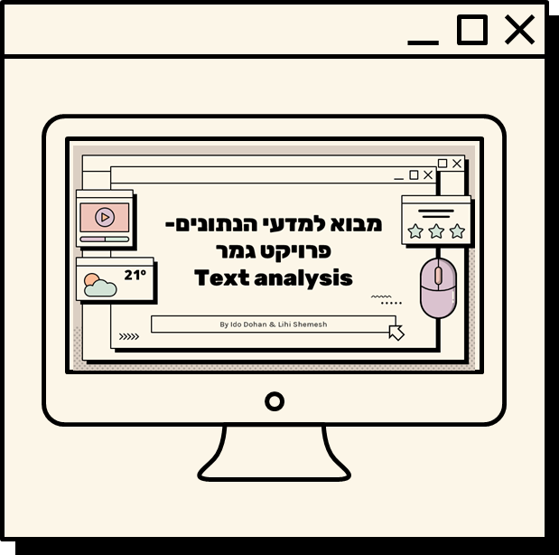
5. ניתוח נתונים מתקדם- בחירת שיטות ואלגוריתמים מתאימים
בחרנו להשתמש בnaive base לצורך פתרון הבעיה. מה שהאלגוריתם עושה זה, הוא מצמיד לכל מילה מהטקסט את ההסתברות שהיא שייכת לclass מסוים, כלומר אם היא חיובית או שלילית
יש לנו classes מ1 עד 10. כל class מייצג ציון אשר מייצג חיוביות או שליליות
בהינתן טקסט חדש, יש את האפשרות לסכום את ההסתברויות ולהבין לאיזה class אנחנו מתאימים מבחינת ההסתברויות.
מכיוון שnaive base הוא אלגוריתם סטטיסטי בלבד ואין לו labeling, הוא לא יודע מה המשמעות וההקשר שלו, אנחנו נפספס צימודי מילים כמו “not good”
שימוש באלגוריתם NLP היה פתרון אופטימלי לבעיה זו אך לפי המלצת המתרגל נשארנו עם naïve base

Slide 13
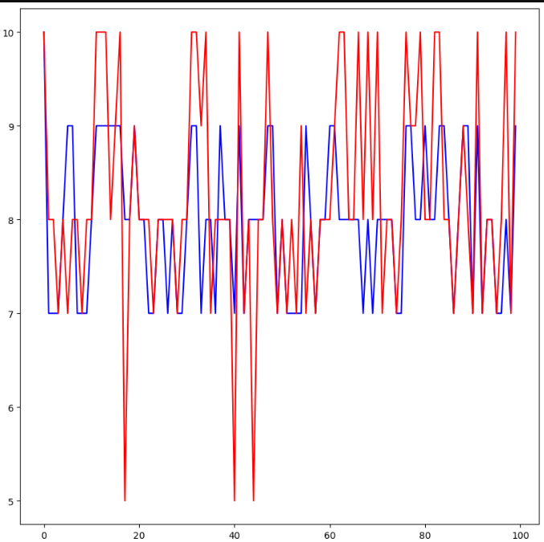
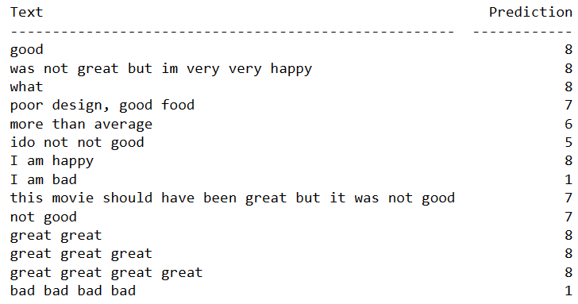
6. יישום הפתרון ובדיקה של השיטות שיושמו

Slide 14
הסקת מסקנות
ברעיון המחקר שלנו, ניסינו לדעת האם אפשר לחזות את ציון הביקורת בהתאם לטקסט שלה וגילינו שניתן לחזות באחוזי הצלחה של לפחות : 89 %
לאחר שחזינו את ציון הביקורת, ניתן לחשב את ההפרש בין הציון שנקלט על-ידי המבקר והציון שגילינו באמצעות המודל ובמידת הצורך להתריע על חוסר התאמה
הגענו למסקנה ששיטות שמבוססות על naïve base לא נותנות פתרון מדויק ויעיל לבעיה
https://github.com/idodohan/SentimentAnalysis

